Slide 1
виртуальная выставка
«ИСТОРИЯ ПРАЗДНОВАНИЯ
ДНЯ ПОБЕДЫ
В ГОРОДЕ КИРЖАЧ»

Slide 2
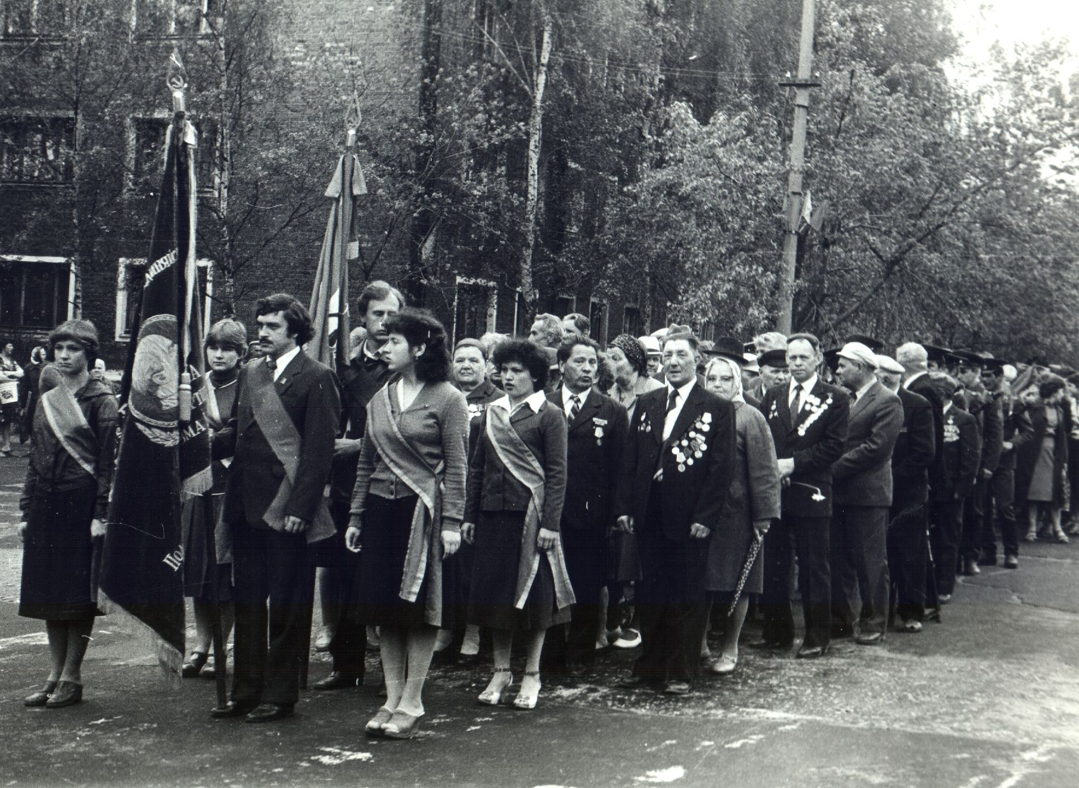
9 мая 1984 г. на Шелковом комбинате

Slide 3
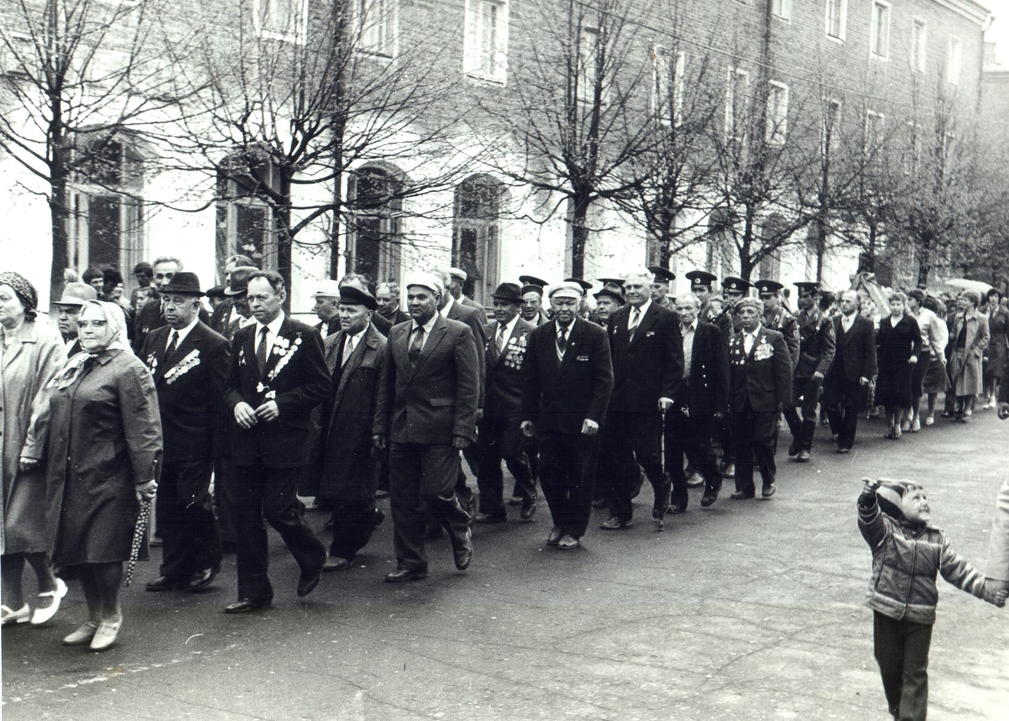
9 мая 1984 г.

Slide 4
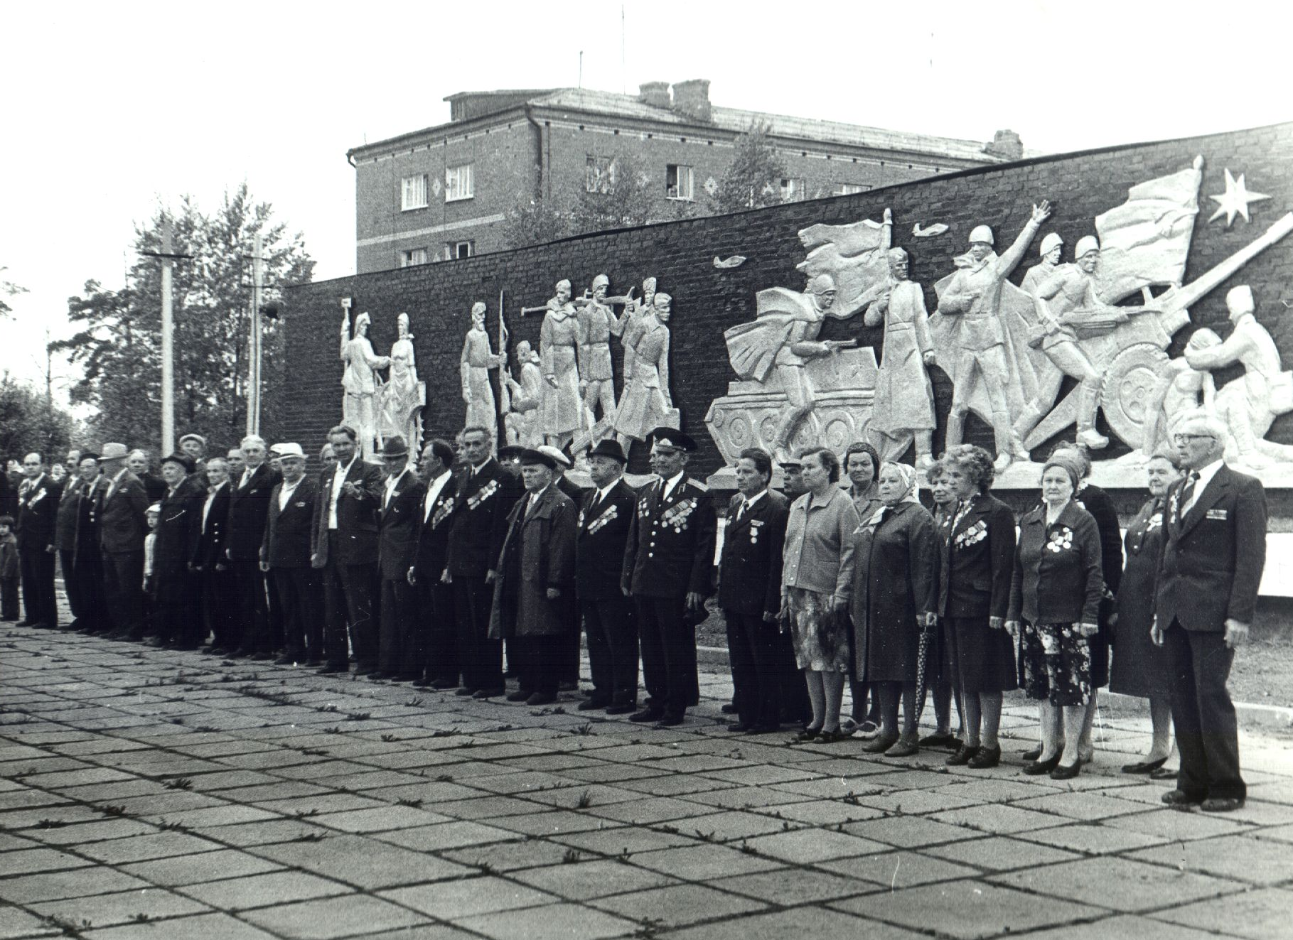
9 мая 1984 г. на Шелковом Комбинате

Slide 5
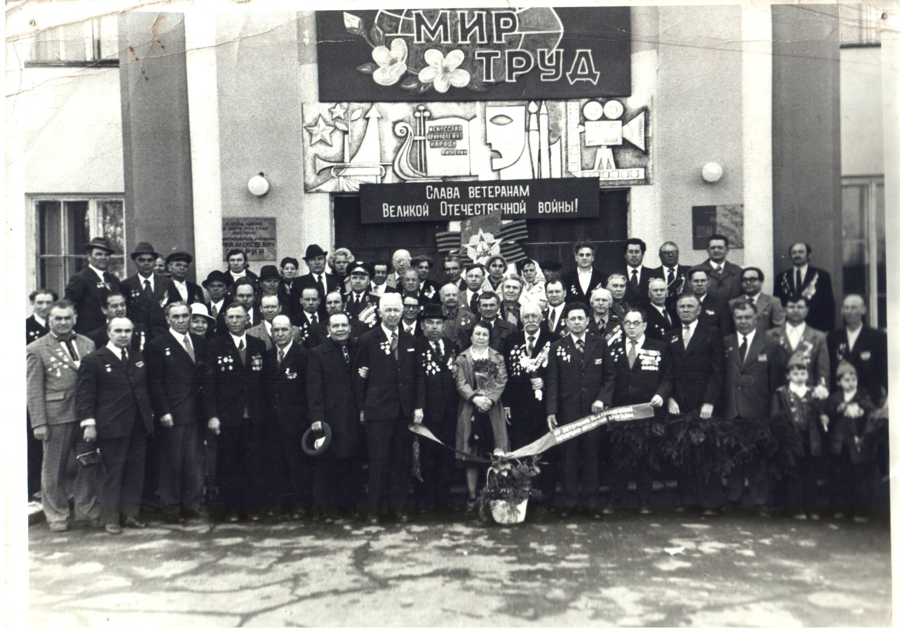
9 мая 1985 г. у ДК встреча
14-й воздушной бригады 345 Ордена Суворова полка

Slide 6
ветераны 14-й воздушно-десантной бригады 1988 г.

Slide 7
9 мая 1992 г. в парке

Slide 8
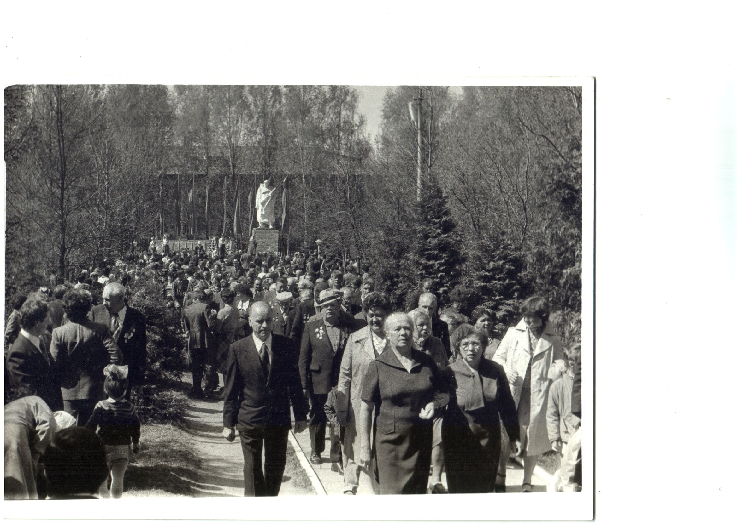
на митинге в День Победы на Красном Октябре

Slide 9
на празднике Победы Б.М.Обрезков,В.И.Макаров
(слева направо)

Slide 10
по улице Гагарина
в парк на митинг

Slide 11
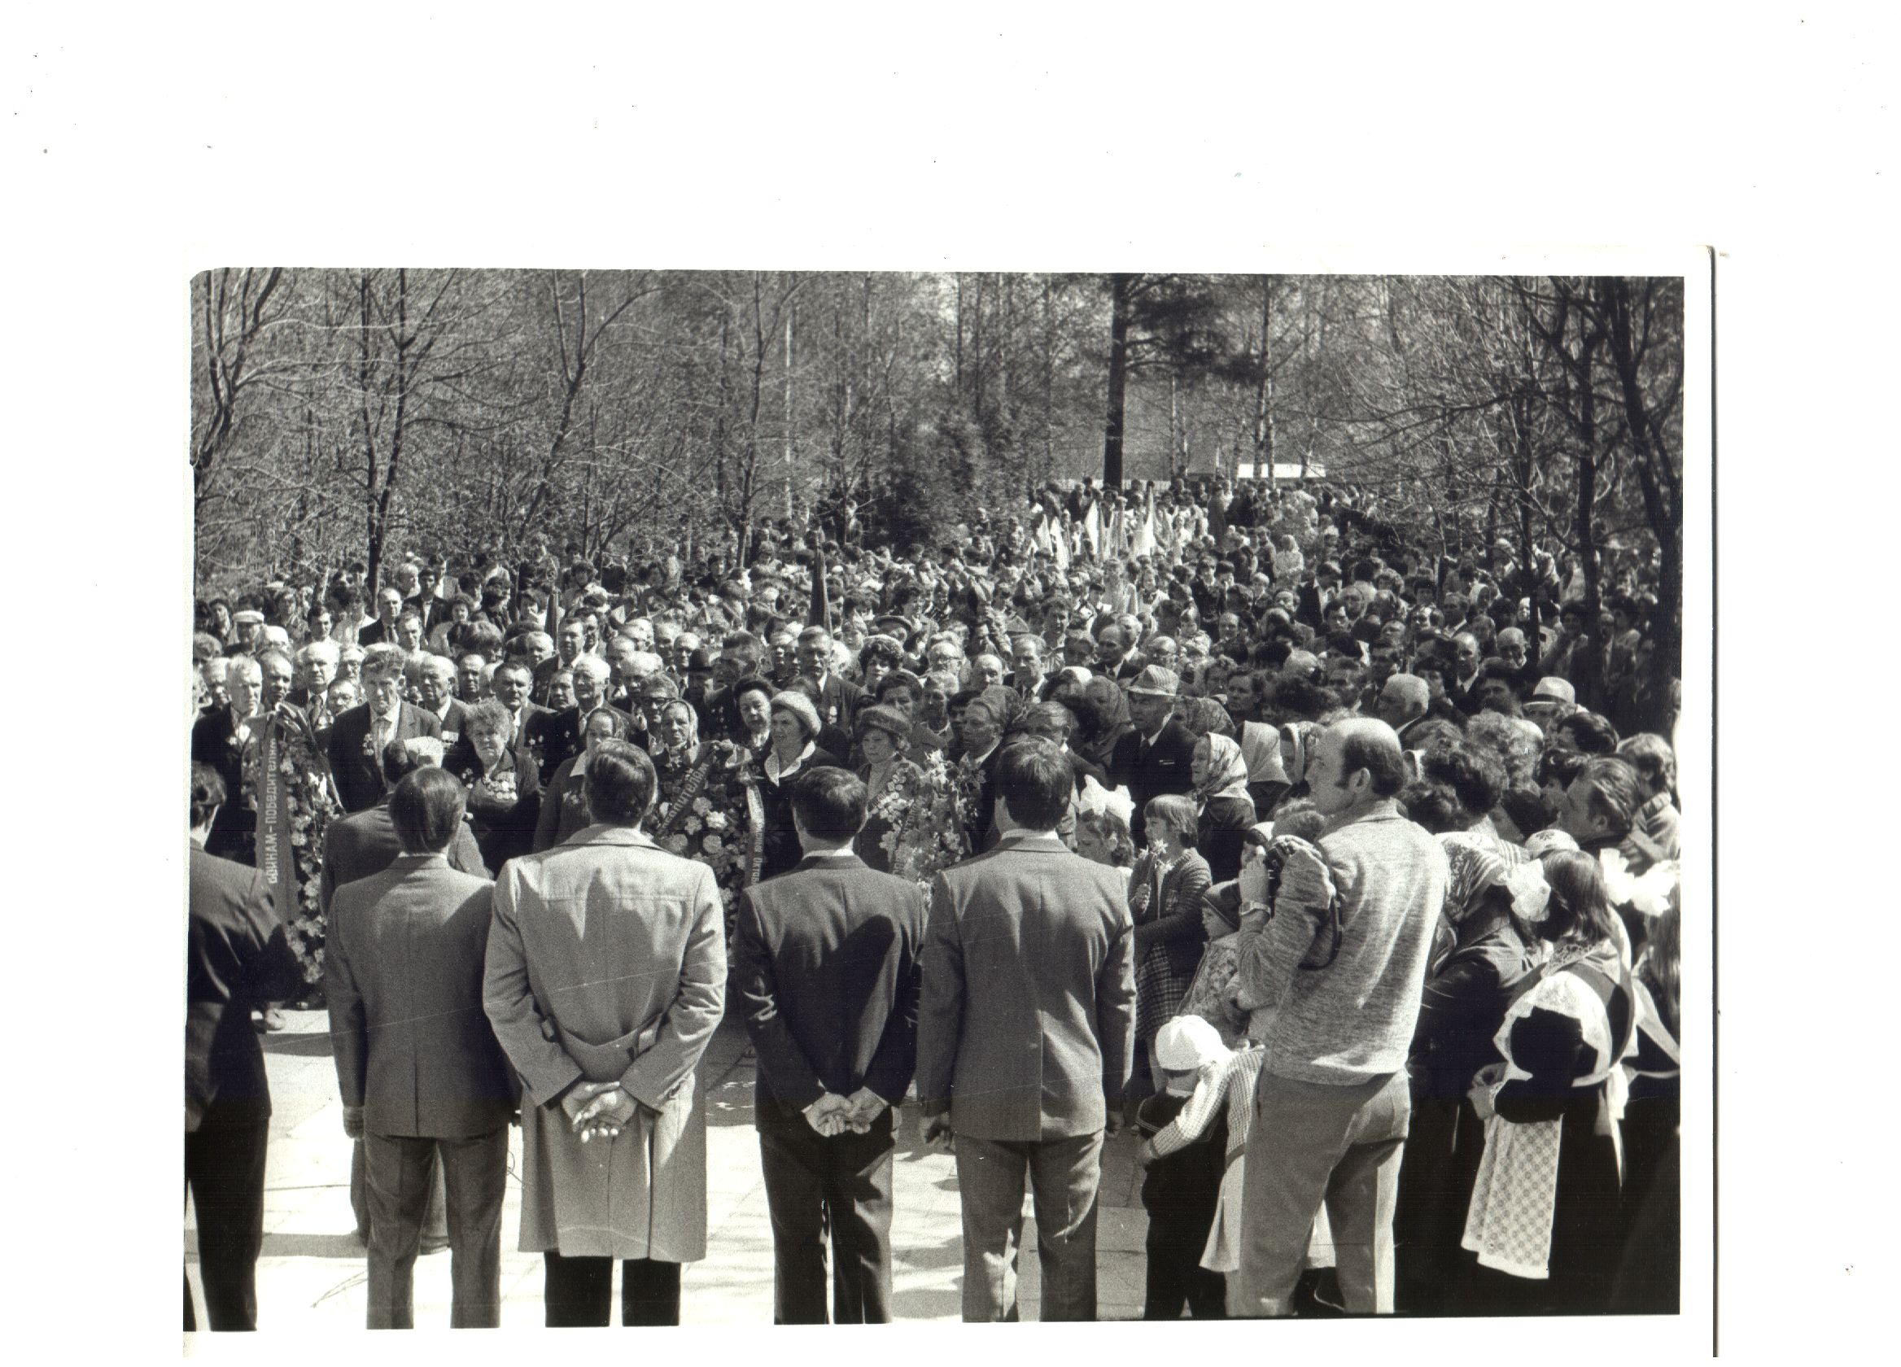
празднование Дня Победы на Красном Октябре

Slide 12
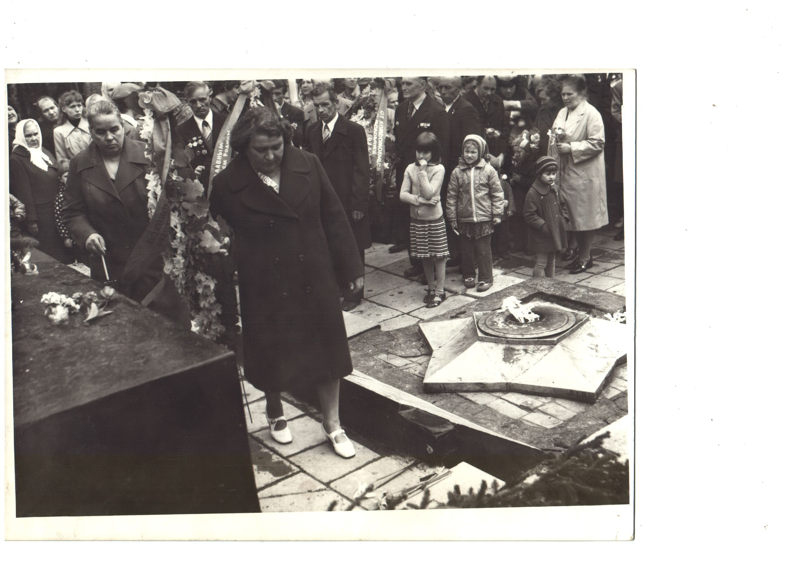
у вечного огня
на Красном Октябре

Slide 13
курсанты Школы Армии

Slide 14
у памятника в парке

Slide 15
митинг в День Победы

Slide 16
у памятника в парке

Slide 17
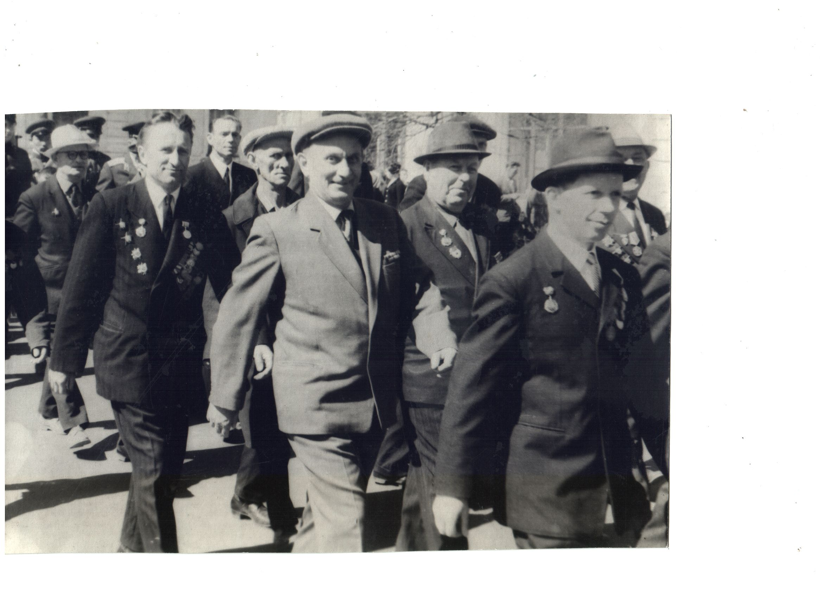

Slide 18
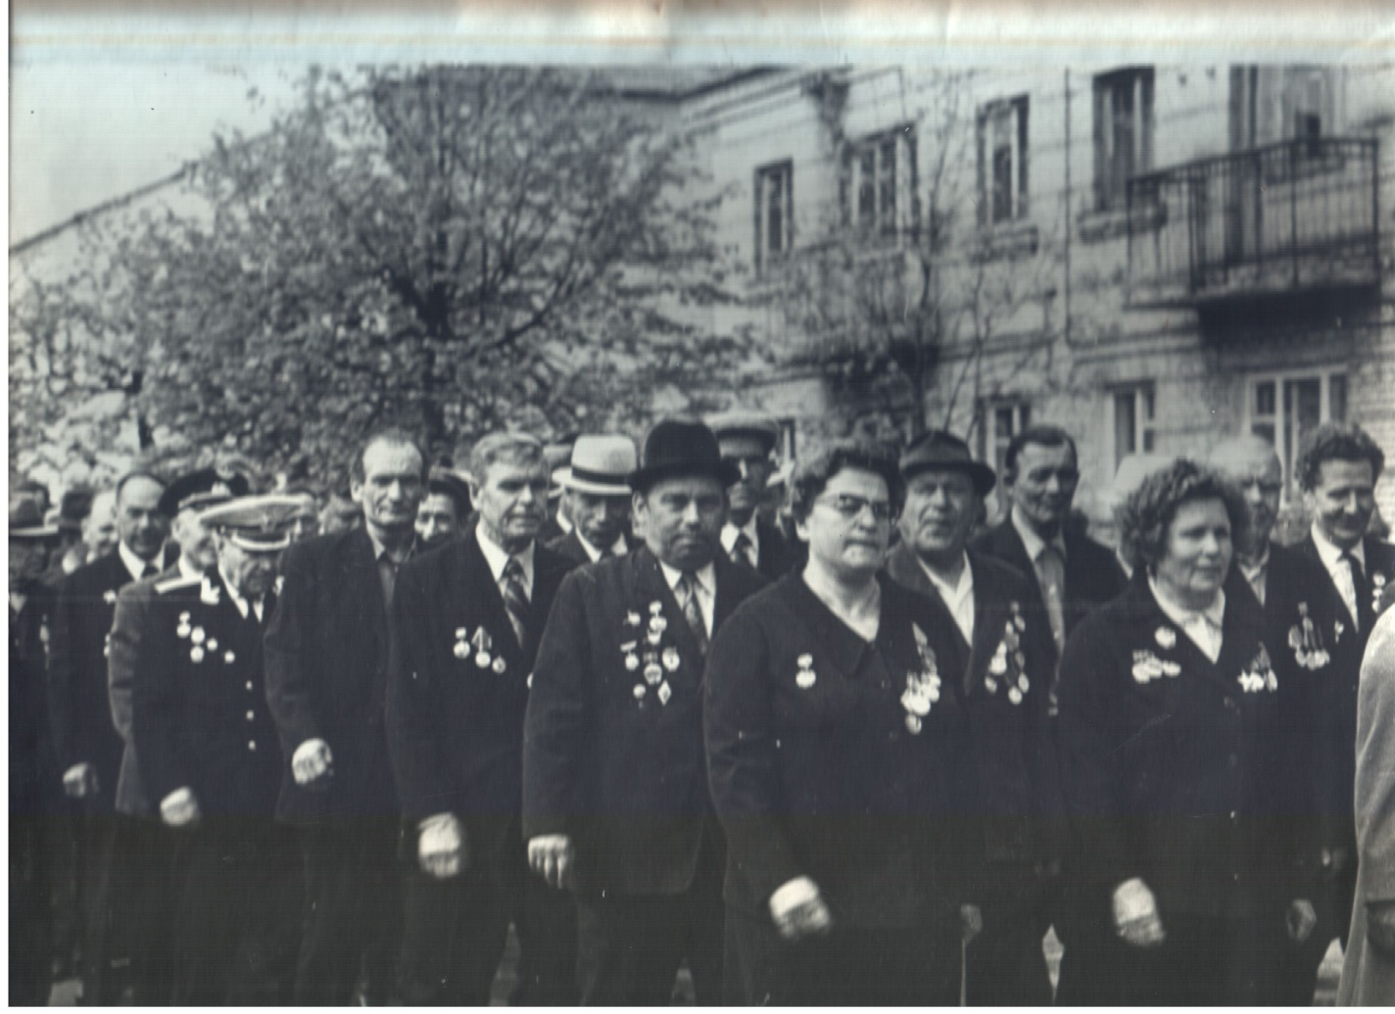

Slide 20
Нарицын А.А., Сасс В.С.(слева направо)

Slide 21
ветеран 36-гвардейской дивизииСасс В.С. (в центре)

Slide 23
Сосунов Сергей Иванович-участник войны

Slide 24
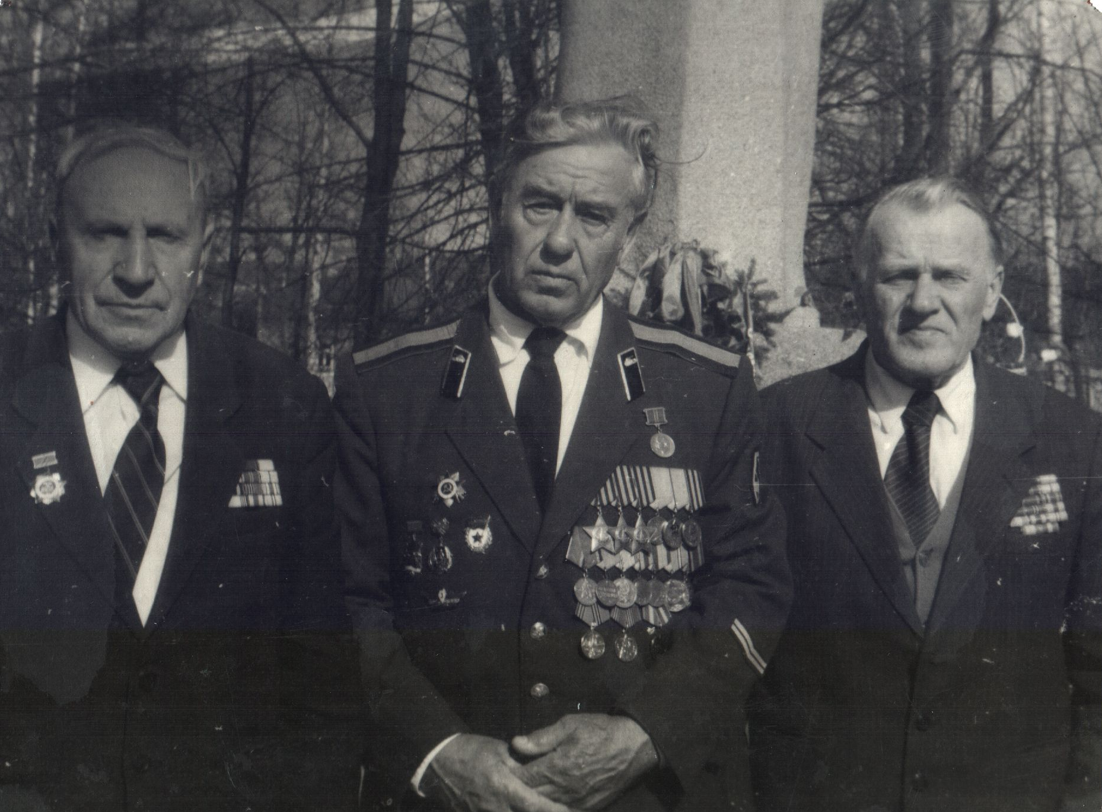
Участники войны.
И.Н. Полин (1-й слева)

Slide 25
9 мая 1996 г.

Slide 26
9 мая 2001 г.

Slide 27
праздник в парке
9 мая 2001 г.

Slide 28
9 мая 2001 г.

Slide 29
Овчинников Г.В., Ромин В.М., Егоров В.Н. 2007 г.

